Slide 2
CARTACARBONE

Slide 3
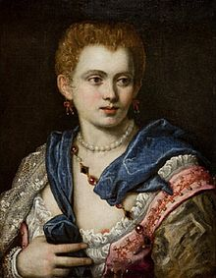
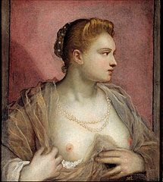
VERONICA FRANCO

Slide 4
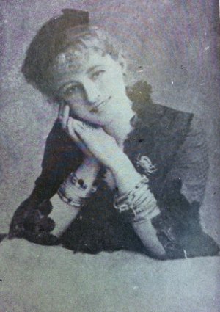
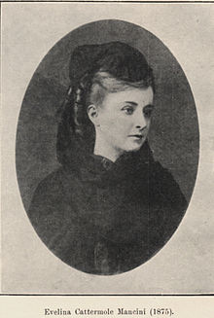
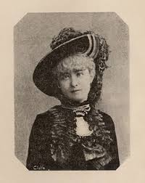
EVELINA CATTERMOLE MANCINI

Slide 5
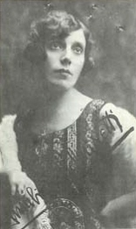
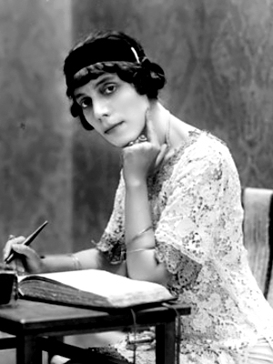
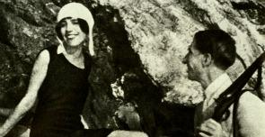
AMALIA GUGLIELMINETTI

Slide 6
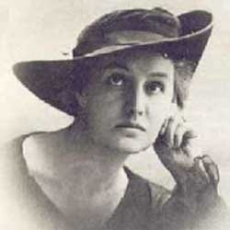
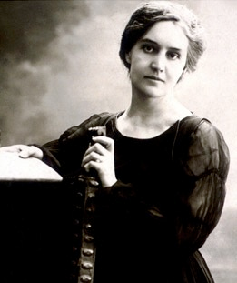
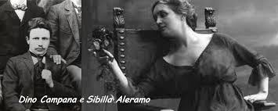
SIBILLA ALERAMO

Slide 7
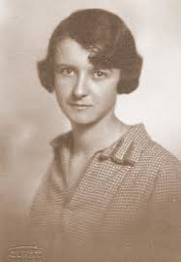
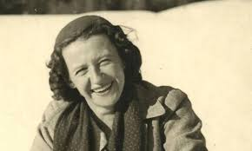
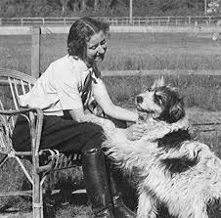
ANTONIA POZZI

Slide 8
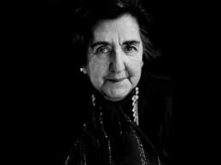
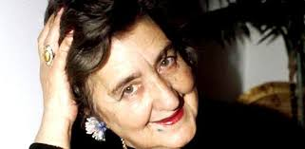
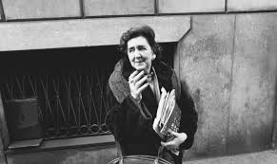
ALDA MERINI

Slide 9
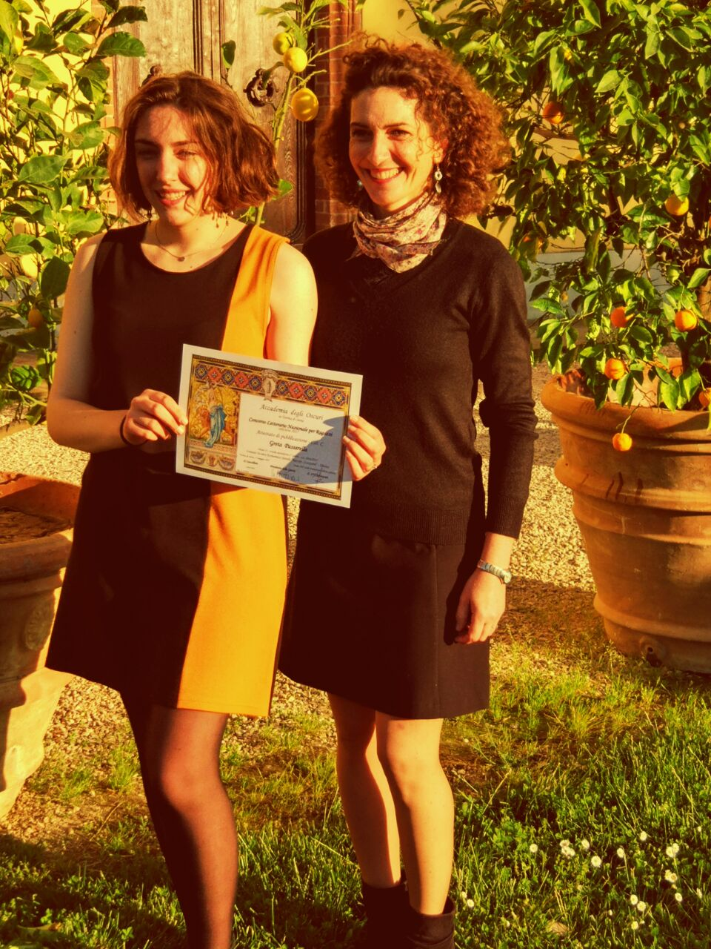
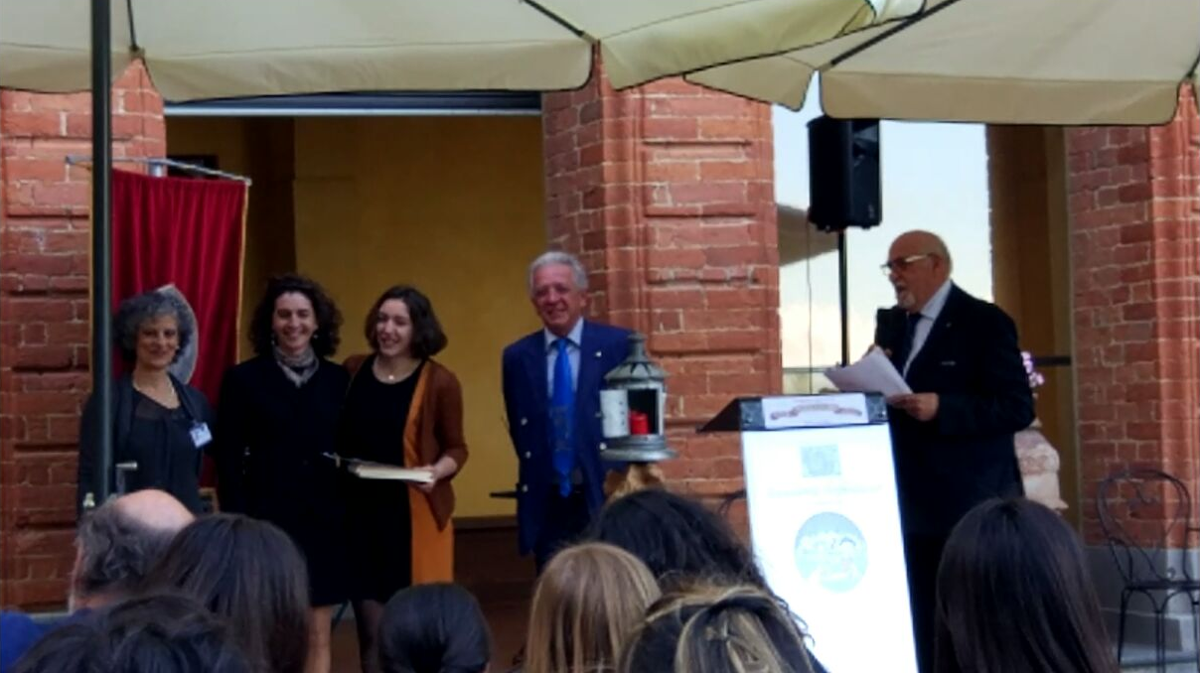

Slide 10
GRETA PASSARELLA

Slide 13
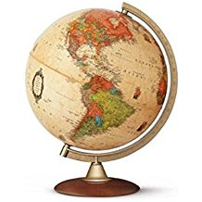

Slide 14
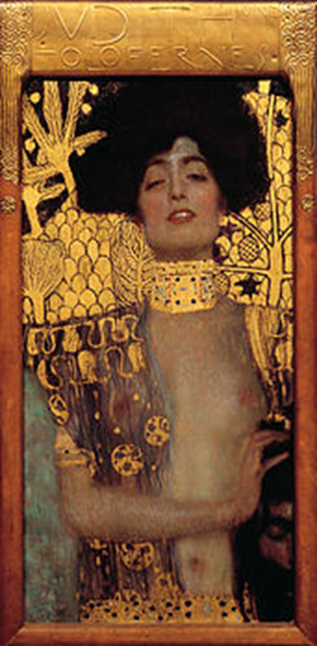

Slide 15
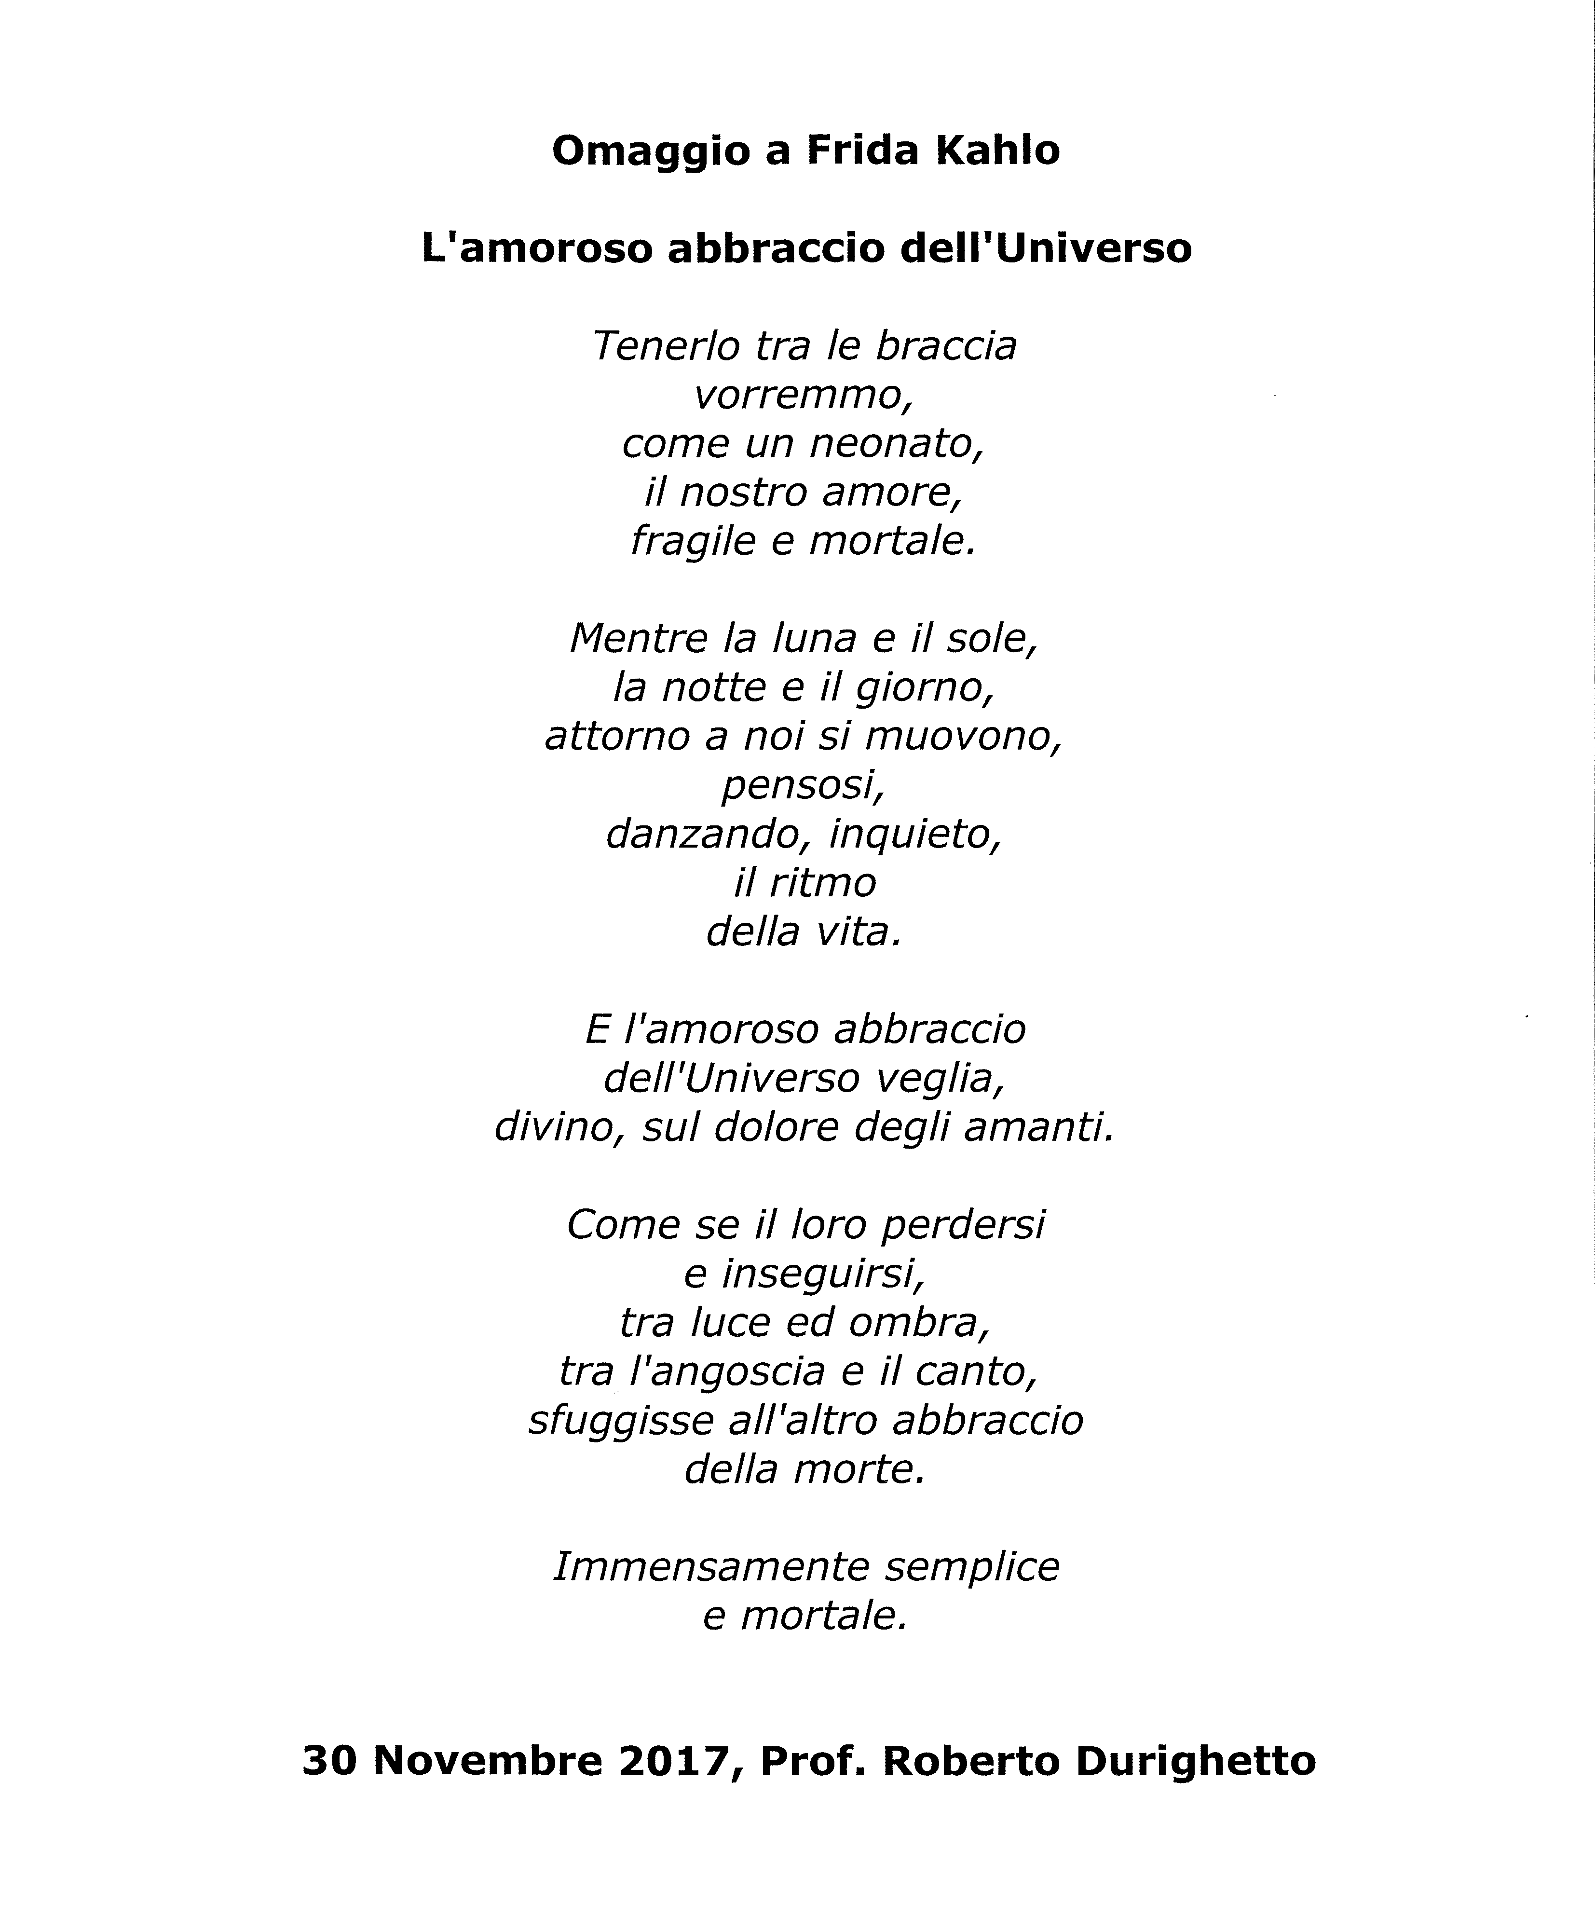
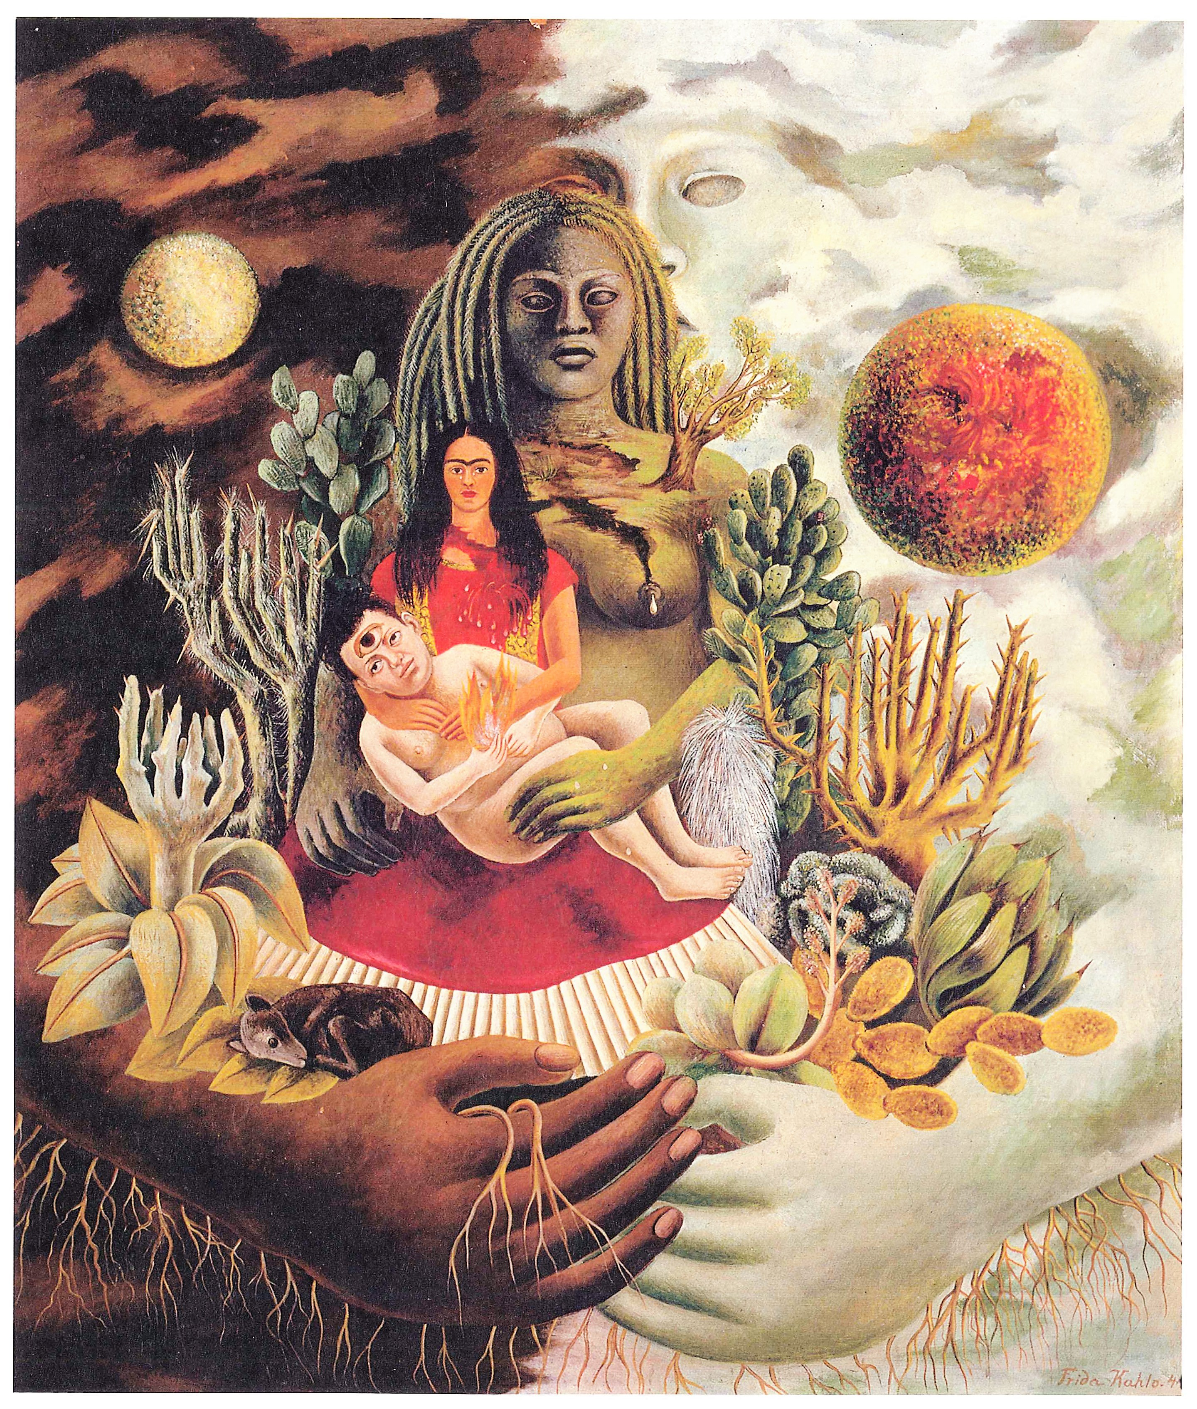

Slide 16
Hanno partecipato all’evento «Un anno di letture»:
Abcha Omar
Girotto Cristian
Magoga Martina
Pavan Giada
Campion Beatrice
De Pieri Rocco
Gasparini Riccardo
Passarella Greta
Ros Giulia
prof. Roberto durighetto

Slide 17
Si ringraziano:
Prof. Paolo zaja
Prof.ssa rossana solimene
Prof.ssa tiziana ghedini
Prof.ssa marta cecotti
… E tutti i ragazzi che hanno partecipato all’evento!
BUONA LETTURA A TUTTI!

